Slide 1
Fast Tile-Based Adaptive Sampling With User-Specified Spectra
Florent Wachtel
PhD student – LIRIS
Florent Wachtel – Adrien Pilleboue – Katherin Breeden – David Coeurjolly – Gurprit Singh – Gael Cathelin – Fernando de Goes – Mathieu Desbrun – Victor Ostromoukhov
Notes:
Bonsoir
Florent / thèse / liris
Présenter article siggraph
Titre – collaboration équipe stanford / caltech

Slide 2
Problem Statement
Find a discrete sample distribution of density localy proportional to d(x, y)
Given a density function d(x, y)
Notes:
Notre papier propose une nouvelle méthode d’échantillonnage.
L’échantillonnage consiste à prélever des valeurs discrete d’une fonction d’importance continue inconnue.
Souvent, on veut également prélever plus de valeurs dans des régions importante pour l’évaluation de la fonction.
Dans cet exemple, pour l’illumination d’un objet virtuel par cette envmap, on préfère prélever plus de point dans les régions de plus forte contribution (lumineuse).
Transition: Cependant, la justesse de l’évaluation dépend fortement de la distribution des échantillons.

Slide 3
Why it is essential?
Two main issues when sampling a function
Noise not enough samples
Aliasing regularities in sampling
Reference
Notes:
Lors de l’échantillonnage d’une fonction, on rencontre deux problèmes majeur.
- Le bruit, causé par une faible densité locale d’échantillon.
- L’aliasing, causé par des régularité dans la distribution d’échantillons.

Slide 4


Context
Regular sampling
Uniform
Aliasing when sampling frequency is under Nyquist frequency
Monte Carlo (random)
No regularity
All frequency equally sampled
Holes and Heaps
Notes:
Pour évaluer une fonction, on peut par exemple prélever des échantillons de manière régulière.
C’est une bonne méthode si la fréquence d’échantillonnage est au minimum deux fois supérieure à la fréquence maximale de la fonction.
Sinon de l’aliasing apparait dans l’évaluation de la fonction.
À l’opposé, on peut choisir d’échantillonner notre fonction de manière completement aléatoire.
Ceci perment d’éviter toute forme d’aliasing, mais genère des resultats bruité à cause de la non-uniformité de la distribution.
Transition: Depuis quelques dizaine d’années, de nouvelles méthodes permettent réaliser des echantillonnage de meilleures qualité à nombre d’échantillons constant.

Slide 5


Previous works: Advanced Methods
Poisson Disk Methods
Stochastic
Force uniformity with exclusion disk
[Cook 1986][McCool 1992][Wei 2008]
Optimization-based Methods
Minimize energy function
[Balzer 2009][Fattal 2011] [Schlomer 2011][de Goes 2012]
Notes:
On peut notamment citer les méthodes de disque de poisson.
Elle sont basé sur un tirage aléatoire avec une contrainte de distance minimale entre deux points.
Les meilleurs résultats obtenu actuellement viennent de méthodes d’optimisation qui cherche à minimiser une fonction de cout censé représenter une distribution optimale.

Slide 6



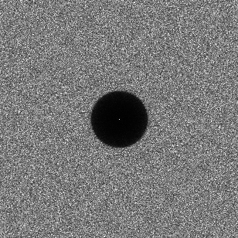
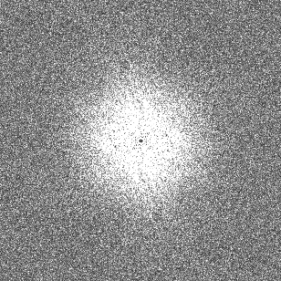
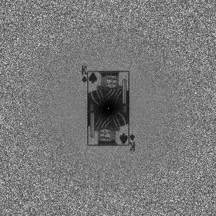
Previous works: General Noise Methods
Different sampling application may need different spectral characteristic to minimize the error.
[Wei 2011][Zhou 2012][Oztireli 2012][Heck 2013]
Distribution
Distribution
Distribution
Fourier spectrum
Fourier spectrum
Fourier spectrum
Notes:
L’année dernière, plusieurs méthode sont apparues, permettant de générer des distributions avec un spectre de Fourier contrôlé.
Ces méthodes permettent ainsi d’adapter les caractéristiques de l’échantillonnage suivant son usage.
Cependant, ces méthodes reste trop lentes pour être utilisées concrètement.

Slide 7
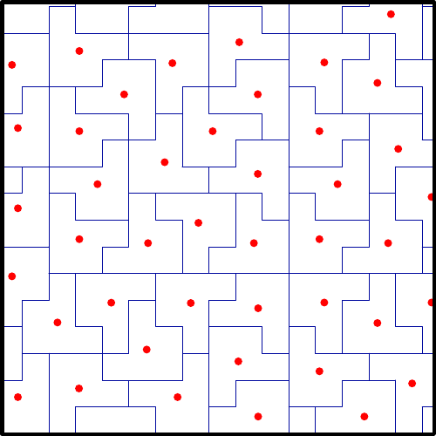
Previous works: Tile-based Methods
Store precomputed samples in a hierarchical and non-periodic tiling system.
Construct the tiling to obtain the sample distribution
[Ostrom et al. 2004, 2007] [Kopf et al. 2006] [Lagae et al. 2006]
Penrose tiling
Polyominoes tiling
+ centroids
optimization
+ centroids
optimization
Notes:
Les méthodes d’échantillonnage basé pavage permettent de générer très rapidement des distributions.
Le principe est de stocker les échantillons pré-calculé dans un système de pavages.
Lors de l’échantillonnage, il est juste nécessaire de créer le pavage pour obtenir une distribution.
Cependant ces méthodes produisent des distributions présentant des régularités dû au pavage sous-jacent utilisé.
L’objectif de cet article est de proposer un système de pavage avec un minimum de régularité permettant d’obtenir des distributions de qualité équivalente au meilleure méthodes actuelles.
Le système proposé est également assez souple pour générer des distributions avec des caractéristiques spectrale varié.
All previous tile-based methods suffer from spectral peacks (regularities)
Explored mutiple tiling -> peacks
Explored multiple tiling improvement to remove these regularities

Slide 8
Previous works: Positioning
Notes:
Les méthodes d’échantillonnage basé pavage permettent de générer très rapidement des distributions.
Le principe est de stocker les échantillons pré-calculé dans un système de pavages.
Lors de l’échantillonnage, il est juste nécessaire de créer le pavage pour obtenir une distribution.
Cependant ces méthodes produisent des distributions présentant des régularités dû au pavage sous-jacent utilisé.
L’objectif de cet article est de proposer un système de pavage avec un minimum de régularité permettant d’obtenir des distributions de qualité équivalente au meilleure méthodes actuelles.
Le système proposé est également assez souple pour générer des distributions avec des caractéristiques spectrale varié.
All previous tile-based methods suffer from spectral peacks (regularities)
Explored mutiple tiling -> peacks
Explored multiple tiling improvement to remove these regularities

Slide 9
Base lattice
Hexagonal lattice
Recursive subdivision scheme
Notes:
Notre méthodes est basé sur une grille hexagonale
Comparé à une grille rectangulaire, elle dispose de plus de degré de liberté, une meilleure isotropie et une connexité unique.
On lui associe un schéma de subdivision basé sur les nombre hexagonaux centrés.

Slide 10
Polyhexes & Subdivision
11 possible trihexes
Subdivision rule for each trihexes
Notes:
A partir de cette grille hexagonale, on énumère tous les trihexes possible (des ensembles de 3 hexagones connexes)
On construit pour chaque trihex une règle de subdivision, ce qui nous permet de densifier le pavage.

Slide 11
Comparison with previous works
Penrose
Polyominoes
Trihexes
Notes:
Voici ce que l’on obtient lorsque l’on utilise ce système de pavage.
//Comparaison – pics – anisotropie – blue-noise
//Reste des pics: barycentre sur grille + alignement sur les bords

Slide 12
Irregular quasi-hexagonal lattice
Start from a standard hexagonal lattice
Notes:
Pour éliminer ces défauts -> hexagone irrégulier == hexagone subdivisé avec bord perturbé.
Perturbation à chaque niveau de subdivision (fractal)
Pour avoir un nombre de perturbation finie, on utilise la bi-périodicité.

Slide 13
Irregular quasi-hexagonal lattice
Construct a quasi-hexagonal lattice of hextile
Notes:
Pour éliminer ces défauts -> hexagone irrégulier == hexagone subdivisé avec bord perturbé.
Perturbation à chaque niveau de subdivision (fractal)
Pour avoir un nombre de perturbation finie, on utilise la bi-périodicité.

Slide 14
Irregular quasi-hexagonal lattice
Reassign hextile border to obtain triple-edge modifiers
Notes:
Pour éliminer ces défauts -> hexagone irrégulier == hexagone subdivisé avec bord perturbé.
Perturbation à chaque niveau de subdivision (fractal)
Pour avoir un nombre de perturbation finie, on utilise la bi-périodicité.

Slide 15
Irregular quasi-hexagonal lattice
A triple-edge modifier
Notes:
Pour éliminer ces défauts -> hexagone irrégulier == hexagone subdivisé avec bord perturbé.
Perturbation à chaque niveau de subdivision (fractal)
Pour avoir un nombre de perturbation finie, on utilise la bi-périodicité.

Slide 16
Irregular quasi-hexagonal lattice
A triple-edge modifier define 3 binary words (A,B,C)
Notes:
Pour éliminer ces défauts -> hexagone irrégulier == hexagone subdivisé avec bord perturbé.
Perturbation à chaque niveau de subdivision (fractal)
Pour avoir un nombre de perturbation finie, on utilise la bi-périodicité.

Slide 17
Irregular quasi-hexagonal lattice
These words are randomly set with an equal number of positive bits
Notes:
Pour éliminer ces défauts -> hexagone irrégulier == hexagone subdivisé avec bord perturbé.
Perturbation à chaque niveau de subdivision (fractal)
Pour avoir un nombre de perturbation finie, on utilise la bi-périodicité.

Slide 18
Irregular quasi-hexagonal lattice
Each triple-edge modifiers is randomly set
Notes:
Pour éliminer ces défauts -> hexagone irrégulier == hexagone subdivisé avec bord perturbé.
Perturbation à chaque niveau de subdivision (fractal)
Pour avoir un nombre de perturbation finie, on utilise la bi-périodicité.

Slide 19
Irregular quasi-hexagonal lattice
This construction garantee an equal capacity for all irregular hextile
Notes:
Pour éliminer ces défauts -> hexagone irrégulier == hexagone subdivisé avec bord perturbé.
Perturbation à chaque niveau de subdivision (fractal)
Pour avoir un nombre de perturbation finie, on utilise la bi-périodicité.

Slide 20
Irregular quasi-hexagonal lattice
Notes:
Pour éliminer ces défauts -> hexagone irrégulier == hexagone subdivisé avec bord perturbé.
Perturbation à chaque niveau de subdivision (fractal)
Pour avoir un nombre de perturbation finie, on utilise la bi-périodicité.

Slide 21
Irregular Polyhex
Subdivision rule for each irregular trihexes
11∙ λ possible irregular trihexes
Notes:
On procede de la même manière que précédemment avec les 11*lambda trihexes irregulier possibles.
Noter la perturbation des bords à chaque subdivision.

Slide 22
Comparison with previous works
Penrose
Polyominoes
Trihexes
Irregular Trihexes

Slide 23
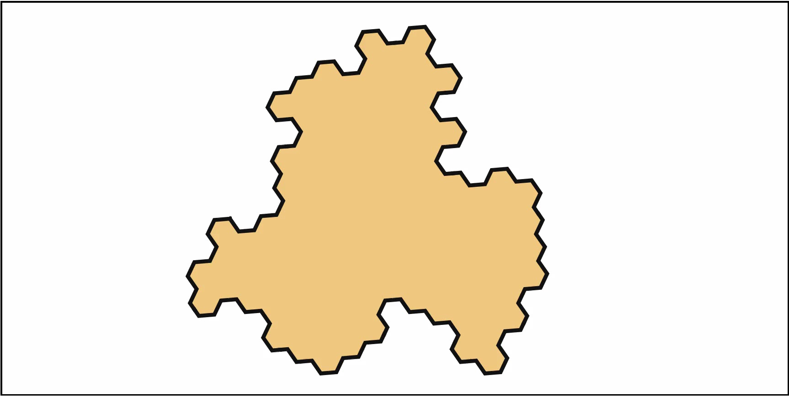
Sampling generation

Slide 24
Sampling optimization

Slide 25
Sampling optimization

Slide 26
Sampling optimization

Slide 27
Results
Uniform blue-noise sampling
BNOT [De Goes et al. 2012]
Our result

Slide 28
Results
Uniform step noise sampling
Step using [Heck et al. 2013]
Our result

Slide 29
Results
Uniform forest sampling

Slide 30
Results
Time in seconds to generate a distribution of N samples
Methods | 10k | 50k | 1M | 10M
CCVT | 157.000 | 4880.000 | - | -
BNOT | 6.000 | 65.000 | 10738.000 | -
Penrose | 0.730 | 4.550 | 11.800 | 80.40
Wang Tiles | 0.004 | 0.018 | 0.345 | 3.42
Polyominoes | 0.053 | 0.254 | 18.900 | 19.60
Ours | 0.016 | 0.067 | 0.989 | 9.28

Slide 31
Results
Comparison with previous tile-based sampling methods

Slide 32
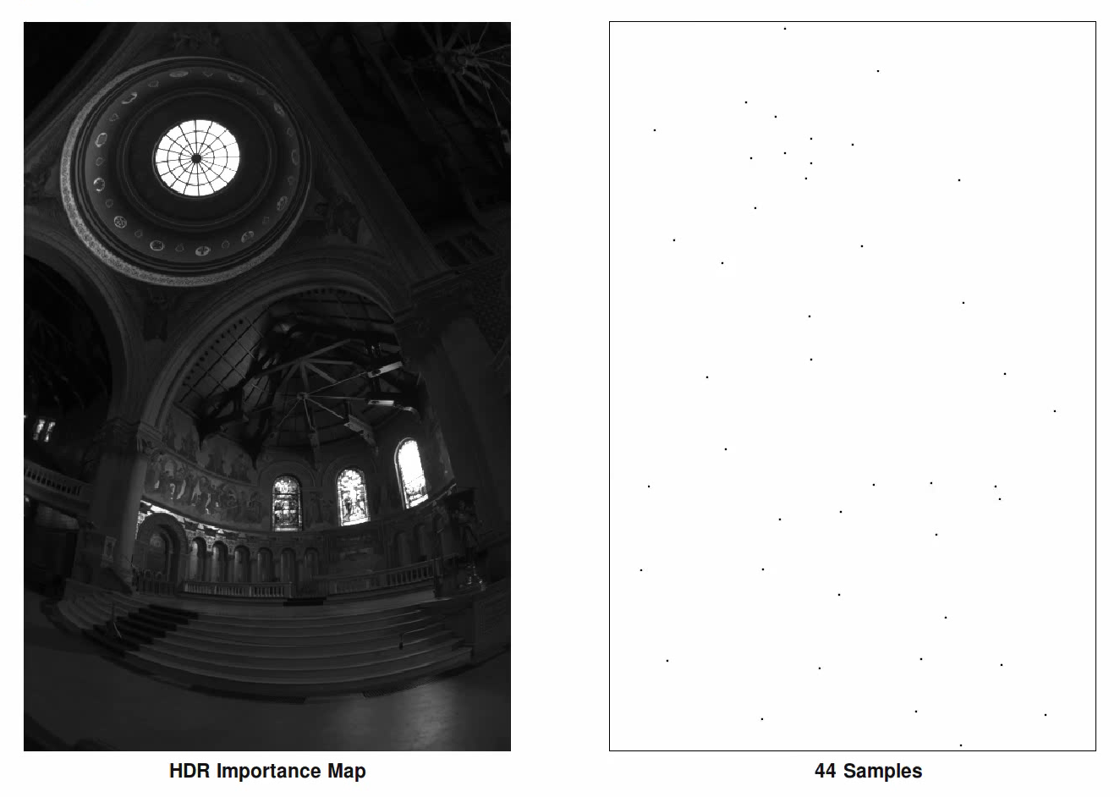
Results
Adaptive blue-noise sampling

Slide 33
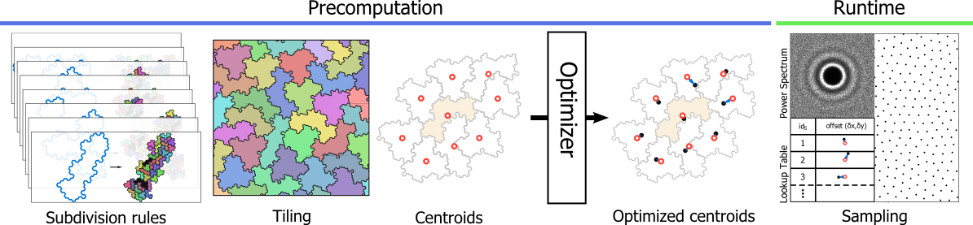
Overall pipeline

Slide 34
Contributions
A Novel Tiling System
Centroid Spectrum Free of Spurious Peaks
Hierarchical
Non-periodic
A Novel Sampling System
Spectral Control
Adaptive
Fast ( > 1M points /sec. /core )
Paper, supp. material and source code: http://liris.cnrs.fr/polyhex

